Slide 1
第二章 词法分析
记号(token)
源程序
词法分析器
语法分析器
取下一个记号
符号表
本章内容
  词法分析器：把构成源程序的字符流翻译成记号流，还完成和用户接口的一些任务
  围绕词法分析器的自动生成展开
  介绍正规式、状态转换图和有限自动机概念

Slide 2
2.1 词法记号及属性
2.1.1 词法记号、模式、词法单元
记号名 词法单元例举 模式的非形式描述
if if 字符i, f
for for 字符f, o, r
relation < , <= , = , … < 或 <= 或 = 或 …
id sum, count, D5 由字母开头的字母数字串
number 3.1, 10, 2.8 E12 任何数值常数
literal “seg. error” 引号“和”之间的任意字符
串，但引号本身除外
Notes:
关键字、操作符、标志符、常量、文字串和标点符号，或；或（）等

Slide 3
2.1 词法记号及属性
历史上词法定义中的一些问题
  忽略空格带来的困难
  DO 8 I = 3. 75 DO8I = 3. 75
  DO 8 I = 3, 75
  关键字不保留
  IF THEN THEN THEN=ELSE；ELSE …
关键字、保留字和标准标识符的区别
  保留字是语言预先确定了含义的词法单元, 如if
  标准标识符也是预先确定了含义的标识符，但程序可以重新声明它的含义
Notes:
保留字: 系统留用(可能永远也不会用, 但是你不能用) 关键字: 系统规定有特殊意义的词 关键字, 一定是保留字。C/C++两者一样。Java不一样。
PASCAL中,保留字分为6种共36个: (1)程序、函数、过程符号 program,function,procedure (2)说明部分专用定义符号 array,const,file,label,of packed,record,set,type,var （3）语句专用符号 case,do,downto,else,for,forward,goto,if,repeat,then,to until,while,with (4)运算符号 and,div,in,mod ,not,or （5）分隔符号 begin，end (6)空指针常量 nil 标识符分为两大类： （1）标准标识符（pascal中可直接使用） 标准常量：false,true,maxint. 标准类型：integer,real,char,boolean,text 标准文件：input,output 标准函数：abs绝对值,arctan反正切函数,chr字符,cos余弦,eof不清楚,eoln不清楚,exp指数,ln对数,odd奇数函数,ord序数，pred前趋,sin不用说吧这个,sqr平方,sqrt算术平方根,succ后继,trunc截尾 标准过程：get,new,pack,page,put,read,readln,reset,rewrite,unpack,write,writeln

Slide 4
2.1 词法记号及属性
2.1.2 词法记号的属性
position = initial + rate ∗ 60的<记号,属性值>序列：
⟨id，指向符号表中position条目的指针⟩
  ⟨assign _ op⟩
  ⟨id，指向符号表中initial条目的指针⟩
  ⟨add_op⟩
  ⟨id，指向符号表中rate条目的指针⟩
  ⟨mul_ op⟩
  ⟨number，整数值60⟩

Slide 5
2.1 词法记号及属性
2.1.3 词法错误
  词法分析器对源程序采取非常局部的观点
  难以发现下面的错误
  fi (a == f (x) ) …
  在实数是a.b格式下，可以发现下面的错误
  123.

Slide 6
2.2 词法记号的描述与识别
2.2.1 串和语言
  字母表：符号的有限集合， 例：∑ = {0, 1}
  串：符号的有穷序列，例：0110, ε
  语言：字母表上的一个串集
  {ε, 0, 00, 000, …}, {ε}, ∅
  句子和字：属于语言的串
串的运算
  连接 xy，sε = εs = s
  积（指数） s⁰为ε，s^{i}为s^{i -1}s（i > 0）

Slide 7
2.2 词法记号的描述与识别
语言的运算
  和：L ∪ M = {s | s ∈L 或 s ∈ M }
  连接：LM = {st | s ∈ L 且 t ∈ M}
  指数：L⁰是{ε}，L^{i}是L^{i -1}L
  闭包：L∗ = L⁰ ∪ L¹ ∪ L² ∪ …
  正闭包： L⁺ = L¹ ∪ L² ∪ …
例
  L: { A, B, …, Z, a, b, …, z }, D: { 0, 1, …, 9 }
  L ∪ D, LD, L⁶, L*, L(L ∪ D )*, D⁺

Slide 8
2.2 词法记号的描述与识别
2.2.2 正规式
正规式 定义的语言 备注
ε {ε}
a {a} a ∈ ∑
(r) | (s) L(r)∪L(s) r和s是正规式
(r)(s) L(r)L(s) r和s是正规式
(r)* (L(r))* r是正规式
(r) L(r) r是正规式
((a) (b)*)| (c)可以写成ab*| c
正规式用来表示简单的语言，叫做正规集
Notes:
闭包运算—最高优先级，左结合
连接运算—次高优先级，左结合
选择运算—最低优先级，左结合

Slide 9
2.2 词法记号的描述与识别
正规式的例子 ∑ = {a, b}
  a | b {a, b}
  (a | b) (a | b ) {aa, ab, ba, bb}
  aa | ab | ba | bb {aa, ab, ba, bb}
  a* 由字母a构成的所有串集
  (a | b)* 由a和b构成的所有串集
复杂的例子
  ( 00 | 11 | ( (01 | 10) (00 | 11) ∗ (01 | 10) ) ) ∗
  句子：010011010000100000101110011？

Slide 10
2.2 词法记号的描述与识别
2.2.3 正规定义
  对正规式命名，使表示简洁
d₁ → r₁
d₂ → r₂
. . .
d_{n} → r_{n}
  各个d_{i}的名字都不同
  每个r_{i}都是∑ ∪{d₁, d₂, …, d_{i-1} }上的正规式

Slide 11
2.2 词法记号的描述与识别
正规定义的例子
  C语言的标识符是字母、数字和下划线组成的串
letter_ → A | B | … | Z | a | b | … | z | _
digit → 0 | 1 | … | 9
id → letter_(letter_ |digit)*

Slide 12
2.2 词法记号的描述与识别
正规定义的例子
− 无符号数集合，例1946,11.28,63E8,1.99E−6
digit → 0 | 1 | … | 9
digits → digit digit*
optional_fraction → .digits|ε
optional_exponent → ( E ( + | − | ε ) digits ) | ε
number → digits optional_fraction optional_exponent
− 简化表示
number → digit⁺ (.digit⁺)? (E(+|−)? digit⁺)?
这里r?=r| ε

Slide 13
2.2 词法记号的描述与识别
正规定义的例子（进行下一步讨论的例子）
while → while
do → do
relop → < | < = | = | < > | > | > =
letter → A | B | … | Z | a | b | … | z
id → letter (letter | digit )*
number → digit⁺ (.digit⁺)? (E (+ | −)? digit⁺)?
delim → blank | tab | newline
ws → delim⁺

Slide 14
识别记号
记号(token)
源程序
词法分析器
语法分析器
取下一个记号
符号表
状态转化图
描绘了语法分析器为了得到下一个记号而调用词法分析
器时，词法分析器所做的动作。

Slide 15
2.2 词法记号的描述与识别
2.2.4 转换图
• 关系算符的转换图
2
return(relop, LE)
=
1
>
return(relop, NE)
3
<
*
other
return(relop, LT)
4
开始
0
=
5
return(relop, EQ)
>
=
return(relop, GE)
7
6
other
*
8
return(relop, GT)

Slide 16
2.2 词法记号的描述与识别
标识符和保留字的转换图
letter或digit
开始
*
letter
other
9
10
11
return(installId( ))

Slide 17
2.2 词法记号的描述与识别
无符号数的转换图
number → digit⁺ (.digit⁺)? (E (+ | −)? digit⁺)?
E
digit
digit
digit
digit
开始
digit
.
digit
E
+/−
digit
12
13
14
15
16
17
18
other
other
other
*
19
return( installNum( ) )

Slide 18
2.2 词法记号的描述与识别
空白的转换图
delim → blank | tab | newline
ws → delim⁺
delim
*
开始
delim
other
20
21
22

Slide 19
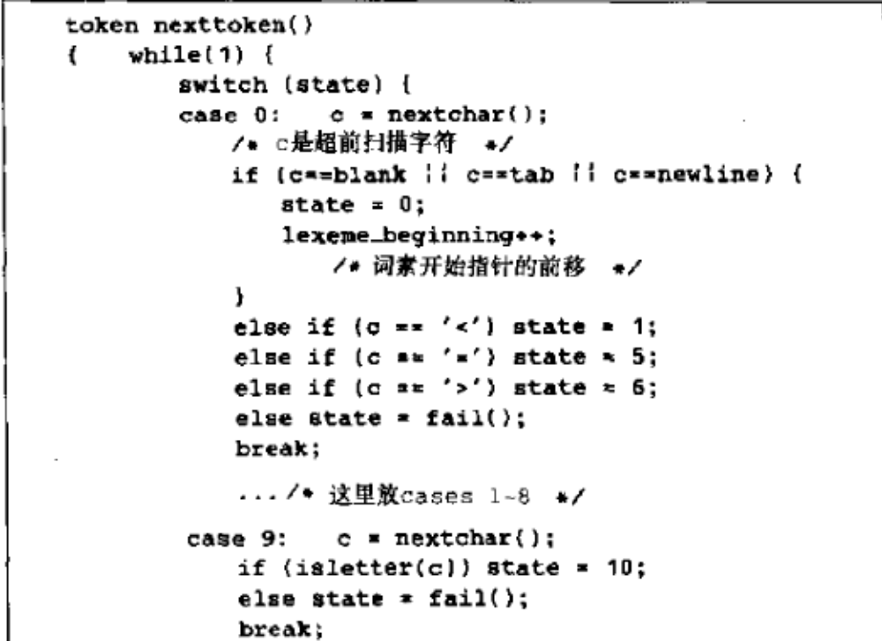
词法分析器代码示例

Slide 20
有限自动机
不确定有限自动机
有限
自动机
（Nondeterministic Finite
Automata）
确定有限自动机
字符串x
（Deterministic Finite
Automata）
(语言)识别器
Y/N?

Slide 21
2.3 有 限 自 动 机
2.3.1 不确定的有限自动机（简称NFA）
一个数学模型，它包括：
1、状态集合S
2、输入符号集合∑
3、转换函数move : S × ( ∑∪{ε} ) → P(S), P(S)是S的幂集
4、状态s₀是唯一开始状态
5、F ⊆ S是接受（终止）状态集合
a
识别语言
(a|b)*ab
的NFA
开始
a
1
b
0
2
b

Slide 22
2.3 有 限 自 动 机
NFA的转换表
 | 输 入 符 号
 | a | b
0 | {0, 1} | {0}
1 | ∅ | {2}
2 | ∅ | ∅
状 态
a
识别语言
(a|b)*ab
的NFA
开始
a
1
b
0
2
b

Slide 23
2.3 有 限 自 动 机
例 识别aa*|bb*的NFA
a
a
1
2
ε
开始
b
0
ε
3
b
4

Slide 24
2.3 有 限 自 动 机
2.3.2 确定的有限自动机（简称DFA)
一个数学模型，包括：
1、没有ε 转换,必须有符号；
2、任何状态s和字符a，
最多只有一条标记离开
1、状态集合S
2、输入字母表Σ
3、转换函数move : S × Σ → S
4、唯一的初态 s∈ S
5、终态集合F ⊆ S
b
b
识别语言
(a|b)*ab
的DFA
a
b
开始
0
1
2
a
a

Slide 25
2.3 有 限 自 动 机
画出DFA,接受 0和1的个数都是偶数的字符串
1
开始
0
1
1
偶0偶1
偶0奇1
0
0
0
0
1
奇0偶1
2
3
奇0奇1
1

Slide 26
2.3 有 限 自 动 机
例：识别Σ ={0,1}上能被能5整除的二进制数
0
1
2
3
4
开始
1010111000被能5整除？
101 0111000
1010 111000
10101 11000
Notes:
《编译原理习题精选》1.5题。

Slide 27
2.3 有 限 自 动 机
例：识别Σ ={0,1}上能被能5整除的二进制数
0
0
1
2
3
4
开始

Slide 28
2.3 有 限 自 动 机
例：识别Σ ={0,1}上能被能5整除的二进制数
0
0
1
2
3
4
开始
1

Slide 29
2.3 有 限 自 动 机
例：识别Σ ={0,1}上能被能5整除的二进制数
0
0
1
0
2
3
4
开始
1

Slide 30
2.3 有 限 自 动 机
例：识别Σ ={0,1}上能被能5整除的二进制数
0
0
1
0
2
3
4
开始
1
1

Slide 31
2.3 有 限 自 动 机
例：识别Σ ={0,1}上能被能5整除的二进制数
0
0
0
1
0
2
3
4
开始
1
1

Slide 32
2.3 有 限 自 动 机
例：识别Σ ={0,1}上能被能5整除的二进制数
0
0
1
0
1
0
2
3
4
开始
1
1

Slide 33
2.3 有 限 自 动 机
例：识别Σ ={0,1}上能被能5整除的二进制数
0
0
1
0
1
0
2
3
4
开始
1
1
0

Slide 34
2.3 有 限 自 动 机
例：识别Σ ={0,1}上能被能5整除的二进制数
0
0
1
0
1
0
1
2
3
4
开始
1
1
0

Slide 35
2.3 有 限 自 动 机
例：识别Σ ={0,1}上能被能5整除的二进制数
0
0
1
0
1
0
0
1
2
3
4
开始
1
1
0

Slide 36
2.3 有 限 自 动 机
例：识别Σ ={0,1}上能被能5整除的二进制数
0
0
1
0
1
0
0
1
2
3
4
开始
1
1
1
0

Slide 37
2.3 有 限 自 动 机
例：识别Σ ={0,1}上能被能5整除的二进制数
0
0
1
0
1
0
0
1
2
3
4
开始
1
1
1
1010₂ = 10₁₀ 余0
111₂ = 7₁₀ 余2
0
1010111000余？

Slide 38
2.3 有 限 自 动 机
2.3.3 NFA到DFA的变换
 | 输 入 符 号
 | a | b
0 | {0, 1} | {0}
1 | ∅ | {2}
2 | ∅ | ∅

Slide 39
2.3 有 限 自 动 机
2.3.3 NFA到DFA的变换
子集构造法
1、DFA的一个状态是NFA的一个状态集合
2、读了输入a₁ a₂ … a_{n}后，
NFA能到达的所有状态：s₁, s₂, …, s_{k}，则
DFA到达状态{s₁, s₂, …, s_{k}}
a
开始
a
b
(a|b)*ab
的NFA
0
1
2
b

Slide 40
2.3 有 限 自 动 机
2.3.3 NFA到DFA的变换
子集构造法
1、DFA的一个状态是NFA的一个状态集合
2、读了输入a₁ a₂ … a_{n}后，
NFA能到达的所有状态：s₁, s₂, …, s_{k}，则
DFA到达状态{s₁, s₂, …, s_{k}}
a
a
{0}
{0, 1}
开始
a
b
0
1
2
b

Slide 41
2.3 有 限 自 动 机
2.3.3 NFA到DFA的变换
子集构造法
1、DFA的一个状态是NFA的一个状态集合
2、读了输入a₁ a₂ … a_{n}后，
NFA能到达的所有状态：s₁, s₂, …, s_{k}，则
DFA到达状态{s₁, s₂, …, s_{k}}
a
a
{0}
{0, 1}
开始
a
b
0
1
2
b
b

Slide 42
2.3 有 限 自 动 机
2.3.3 NFA到DFA的变换
子集构造法
1、DFA的一个状态是NFA的一个状态集合
2、读了输入a₁ a₂ … a_{n}后，
NFA能到达的所有状态：s₁, s₂, …, s_{k}，则
DFA到达状态{s₁, s₂, …, s_{k}}
a
a
a
{0}
{0, 1}
开始
a
b
0
1
2
b
b

Slide 43
2.3 有 限 自 动 机
2.3.3 NFA到DFA的变换
子集构造法
1、DFA的一个状态是NFA的一个状态集合
2、读了输入a₁ a₂ … a_{n}后，
NFA能到达的所有状态：s₁, s₂, …, s_{k}，则
DFA到达状态{s₁, s₂, …, s_{k}}
a
a
a
{0}
{0, 1}
开始
a
b
0
1
2
b
b
{0, 2}
b

Slide 44
NFA状态上的运算
ε-closure(s):
从NFA开始状态s出发，经ε 转化能达到的NFA状态集合
ε-closure(T)：
从NFA状态集合T中某个状态s出发，经ε 转化能达到的NFA
状态集合
move(T,a)：
从NFA状态集合T中某个状态s出发，经标记a的转化能达到
的NFA状态集合

Slide 45
2.3 有 限 自 动 机
1. N 属于 T=ε-closure(s₀)状态
2. N 移动到 move(T,a)中任一个状态
3. N 可到达 T=ε-closure(move(T,a))
中任一个状态
 | 输入符号
 | a | b
状态
ε
a
2
3
ε
ε
开始
ε
ε
a
b
0
1
6
7
8
9
ε
ε
b
4
5
ε

Slide 46
2.3 有 限 自 动 机
A = {0, 1, 2, 4, 7}
 | 输入符号
 | a | b
A
状态
ε
a
2
3
ε
ε
开始
ε
ε
a
b
0
1
6
7
8
9
ε
ε
b
4
5
ε

Slide 47
2.3 有 限 自 动 机
A = {0, 1, 2, 4, 7}
B = {1, 2, 3, 4, 6, 7, 8}
 | 输入符号
 | a | b
A | B
状态
ε
a
2
3
ε
ε
开始
ε
ε
a
b
0
1
6
7
8
9
ε
ε
b
4
5
ε

Slide 48
2.3 有 限 自 动 机
A = {0, 1, 2, 4, 7}
B = {1, 2, 3, 4, 6, 7, 8}
 | 输入符号
 | a | b
A | B
B
状态
ε
a
2
3
ε
ε
开始
ε
ε
a
b
0
1
6
7
8
9
ε
ε
b
4
5
ε

Slide 49
2.3 有 限 自 动 机
A = {0, 1, 2, 4, 7}
B = {1, 2, 3, 4, 6, 7, 8}
C = {1, 2, 4, 5, 6, 7}
 | 输入符号
 | a | b
A | B | C
B
状态
ε
a
2
3
ε
ε
开始
ε
ε
a
b
0
1
6
7
8
9
ε
ε
b
4
5
ε

Slide 50
2.3 有 限 自 动 机
A = {0, 1, 2, 4, 7}
B = {1, 2, 3, 4, 6, 7, 8}
C = {1, 2, 4, 5, 6, 7}
 | 输入符号
 | a | b
A | B | C
B
C
状态
ε
a
2
3
ε
ε
开始
ε
ε
a
b
0
1
6
7
8
9
ε
ε
b
4
5
ε

Slide 51
2.3 有 限 自 动 机
A = {0, 1, 2, 4, 7}
B = {1, 2, 3, 4, 6, 7, 8}
C = {1, 2, 4, 5, 6, 7}
 | 输入符号
 | a | b
A | B | C
B | B
C
状态
ε
a
2
3
ε
ε
开始
ε
ε
a
b
0
1
6
7
8
9
ε
ε
b
4
5
ε

Slide 52
2.3 有 限 自 动 机
A = {0, 1, 2, 4, 7}
B = {1, 2, 3, 4, 6, 7, 8}
C = {1, 2, 4, 5, 6, 7}
D = {1, 2, 4, 5, 6, 7, 9}
 | 输入符号
 | a | b
A | B | C
B | B | D
C
状态
ε
a
2
3
ε
ε
开始
ε
ε
a
b
0
1
6
7
8
9
ε
ε
b
4
5
ε

Slide 53
2.3 有 限 自 动 机
A = {0, 1, 2, 4, 7}
B = {1, 2, 3, 4, 6, 7, 8}
C = {1, 2, 4, 5, 6, 7}
D = {1, 2, 4, 5, 6, 7, 9}
 | 输入符号
 | a | b
A | B | C
B | B | D
C
D
状态
ε
a
2
3
ε
ε
开始
ε
ε
a
b
0
1
6
7
8
9
ε
ε
b
4
5
ε

Slide 54
2.3 有 限 自 动 机
A = {0, 1, 2, 4, 7}
B = {1, 2, 3, 4, 6, 7, 8}
C = {1, 2, 4, 5, 6, 7}
D = {1, 2, 4, 5, 6, 7, 9}
 | 输入符号
 | a | b
A | B | C
B | B | D
C | B | C
D
状态
ε
a
2
3
ε
ε
开始
ε
ε
a
b
0
1
6
7
8
9
ε
ε
b
4
5
ε

Slide 55
2.3 有 限 自 动 机
A = {0, 1, 2, 4, 7}
B = {1, 2, 3, 4, 6, 7, 8}
C = {1, 2, 4, 5, 6, 7}
D = {1, 2, 4, 5, 6, 7, 9}
 | 输入符号
 | a | b
A | B | C
B | B | D
C | B | C
D | B | C
状态
ε
a
2
3
ε
ε
开始
ε
ε
a
b
0
1
6
7
8
9
ε
ε
b
4
5
ε

Slide 56
2.3 有 限 自 动 机
 | 输入符号
 | a | b
A | B | C
B | B | D
C | B | C
D | B | C
状态
b
C
b
a
b
开始
a
b
A
B
D
a
ε
a
2
a
3
ε
ε
开始
ε
ε
a
b
0
1
6
7
8
9
ε
ε
4
b
5
ε
Notes:
从转换表构造转换图。

Slide 57
2.3 有 限 自 动 机
识别语言
(a|b)*ab
的自动机
b
b
开始
a
b
b
0
1
2
a
a
C
b
a
b
开始
a
b
ε
A
B
D
a
a
a
2
3
ε
ε
开始
ε
ε
a
b
0
1
6
7
8
9
ε
ε
b
4
5
ε
Notes:
将前面的DFA和现在的DFA进行比较，引出DFA化简问题。

Slide 58
2.3 有 限 自 动 机
识别语言
(a|b)*ab
的自动机
b
b
开始
a
b
b
0
1
2
a
a
C
子集构造法不一定得到最简DFA
b
a
b
开始
a
b
ε
A
B
D
a
a
a
2
3
ε
ε
开始
ε
ε
a
b
0
1
6
7
8
9
ε
ε
b
4
5
ε
Notes:
将前面的DFA和现在的DFA进行比较，引出DFA化简问题。

Slide 59
2.4 从正规式到有限自动机
从正规式建立识别器
  从正规式构造NFA
  用语法制导的算法，它用正规式语法结构来指导构造过程
  把NFA变成DFA （子集构造法）
  将DFA化简 （合并不可区别状态）

Slide 60
2.4 从正规式到有限自动机
首先构造识别ε和字母表中一个符号的NFA
开始
ε
开始
a
i
f
i
f
识别正规式ε的NFA
识别正规式a的NFA

Slide 61
2.4 从正规式到有限自动机
构造识别主算符为选择的正规式的NFA
N (s)
ε
ε
开始
f
i
ε
ε
N (t)
识别正规式s | t的NFA

Slide 62
2.4 从正规式到有限自动机
构造识别主算符为连接的正规式的NFA
开始
i
N (s)
N (t)
f
识别正规式st 的NFA

Slide 63
2.4 从正规式到有限自动机
构造识别主算符为闭包的正规式的NFA
ε
开始
ε
ε
i
N (s)
f
ε
识别正规式s* 的NFA

Slide 64
2.4 从正规式到有限自动机
对于加括号的正规式(s)，使用N(s)本身作为它的NFA。

Slide 65
2.4 从正规式到有限自动机
本方法产生的NFA有下列性质:
  N(r)的状态数最多是r中符号和算符总数的两倍
  N(r)只有一个开始状态和一个接受状态，接受状态没有向外的转换
  N(r)的每个状态有一个用Σ的符号标记的指向其它结点的转换，或者最多两个指向其它结点的ε转换

Slide 66
2.4 从正规式到有限自动机
r₉
(a|b)*ab的分解
r₇
r₈
r₅
r₆
r₄
*
b
(
r₃
)
a
r₁
r₂
|
a
b
ε
a
2
3
ε
ε
开始
ε
ε
a
b
0
1
6
7
8
9
ε
ε
b
4
5
ε

Slide 67
2.4 从正规式到有限自动机
r₉
(a|b)*ab的分解
r₇
r₈
r₅
r₆
r₄
*
b
(
r₃
)
a
r₁
r₂
|
a
b
ε
a
2
3
ε
ε
开始
ε
ε
a
b
0
1
6
7
8
9
ε
ε
b
4
5
ε

Slide 68
2.4 从正规式到有限自动机
r₉
(a|b)*ab的分解
r₇
r₈
r₅
r₆
r₄
*
b
(
r₃
)
a
r₁
r₂
|
a
b
ε
2
a
3
ε
ε
开始
ε
ε
a
b
0
1
6
7
8
9
ε
ε
b
4
5
ε

Slide 69
2.4 从正规式到有限自动机
r₉
(a|b)*ab的分解
r₇
r₈
r₅
r₆
r₄
*
b
(
r₃
)
a
r₁
r₂
|
a
b
ε
2
a
3
ε
ε
开始
ε
ε
a
b
0
1
6
7
8
9
ε
ε
b
4
5
ε

Slide 70
2.4 从正规式到有限自动机
r₉
(a|b)*ab的分解
r₇
r₈
r₅
r₆
r₄
*
b
(
r₃
)
a
r₁
r₂
|
a
b
ε
2
a
3
ε
ε
开始
ε
ε
a
b
0
1
6
7
8
9
ε
ε
b
4
5
ε

Slide 71
2.4 从正规式到有限自动机
r₉
(a|b)*ab的分解
r₇
r₈
r₅
r₆
r₄
*
b
(
r₃
)
a
r₁
r₂
|
a
b
ε
2
a
3
ε
ε
开始
ε
ε
a
b
0
1
6
7
8
9
ε
ε
b
4
5
ε

Slide 72
2.4 从正规式到有限自动机
r₉
(a|b)*ab的分解
r₇
r₈
r₅
r₆
r₄
*
b
(
r₃
)
a
r₁
r₂
|
a
b
ε
2
a
3
ε
ε
开始
ε
ε
a
b
0
1
6
7
8
9
ε
ε
b
4
5
ε

Slide 73
2.4 从正规式到有限自动机
(a|b)*ab的两个NFA的比较
a
手工构造:
开始
a
b
0
1
2
算法构造:
ε
b
2
a
3
ε
ε
开始
ε
ε
a
b
0
1
6
7
8
9
ε
ε
b
4
5
ε
Notes:
比较手工构造的NFA和用教材上语法制导的算法构造的NFA。鼓励学生写出引入尽可能少的ε 转换的语法制导的算法，在将来的解题中使用这个算法。

Slide 74
2.4 从正规式到有限自动机
小结：从正规式建立识别器的步骤
  从正规式构造NFA
  把NFA变成DFA
  将DFA化简
存在其它办法

Slide 75
2.5 词法分析器的生成器
Lex(lexical analyzer generator)
用Lex建立词法分析器的步骤
Lex
编译器
Lex源程序lex.l
lex.yy.c
lex.yy.c
C
编译器
a.out
a.out
输入流
记号序列
Notes:
1972年贝尔实验室 Unix 实现
Unix/Linux .out same as .exe in windows

Slide 76
2.5 词法分析器的生成器
Lex程序包括三个部分
声明
％％
翻译规则
％％
辅助过程
Lex程序的翻译规则
p₁ {动作1}
p₂ {动作2}
… …
p_{n} {动作n}

Slide 77
2.5 词法分析器的生成器
例---声明部分
%{
/* 常量LT, LE, EQ, NE, GT, GE, WHILE, DO, ID, NUMBER, RELOP的定义*/
%}
/* 正规定义 */
delim [ \t \n ]
ws {delim}+
letter [A −Za − z]
digit [0−9]
id {letter}({letter}|{digit})*
number {digit}+(\ .{digit}+)?(E[+\−]?{digit}+)?

Slide 78
2.5 词法分析器的生成器
例---翻译规则部分
{ws} {/* 没有动作，也不返回 */}
while {return (WHILE);}
do {return (DO);}
{id} {yylval = install_id ( ); return (ID);}
{number} {yylval = install_num( ); return (NUMBER);}
“ < ” {yylval = LT; return (RELOP);}
“ <= ” {yylval = LE; return (RELOP);}
“ = ” {yylval = EQ; return (RELOP);}
“ <> ” {yylval = NE; return (RELOP);}
“ > ” {yylval = GT; return (RELOP);}
“ >= ” {yylval = GE; return (RELOP);}

Slide 79
2.5 词法分析器的生成器
例---辅助过程部分
install_ id ( ) {
/* 把词法单元装入符号表并返回指针。
yytext指向该词法单元的第一个字符，
yyleng给出的它的长度 */
}
install_num ( ) {
/* 类似上面的过程，但词法单元不是标识符而是数 */
}

Slide 80
本 章 要 点
词法分析器的作用和接口，用高级语言编写词法分析器等内容，它们与词法分析器的实现有关
掌握下面涉及的一些概念，它们之间转换的技巧、方法或算法
  非形式描述的语言 ↔ 正规式
  正规式 → NFA
  非形式描述的语言 ↔ NFA
  NFA → DFA
  DFA → 最简DFA
  非形式描述的语言 ↔ DFA（或最简DFA）

Slide 81
例 题 1
叙述下面的正规式描述的语言，并画出接受该语言的最简DFA的状态转换图
(1|01)* 0*

Slide 82
例 题 1
叙述下面的正规式描述的语言，并画出接受该语言的最简DFA的状态转换图
(1|01)* 0*
  描述的语言是，所有不含子串001的0和1的串

Slide 83
例 题 1
叙述下面的正规式描述的语言，并画出接受该语言的最简DFA的状态转换图
(1|01)* 0*
  描述的语言是，所有不含子串001的0和1的串
1
0
1
.
start
0
0
1
2
3
刚读过的不是0
连续读过一个0
连续读过
不少于两个0

Slide 84
例 题 2
用状态转换图表示接收(a|b)∗a(a|b)(a|b)的DFA

Slide 85
例 题 2
用状态转换图表示接收(a|b)∗a(a|b)(a|b)的DFA
aaa
a
baa
a
b
b
b
a
aab
start
a
a
bbb
bba
a
b
b
a
aba
a
bab
b
b
bbabaabb
b
abb

Slide 86
例 题 3
写出语言“所有相邻数字都不相同的非空数字串”的正规定义
Notes:
《编译原理习题精选》1.3。

Slide 87
例 题 3
写出语言“所有相邻数字都不相同的非空数字串”的正规定义
123031357106798035790123
Notes:
《编译原理习题精选》1.3。

Slide 88
例 题 3
写出语言“所有相邻数字都不相同的非空数字串”的正规定义
123031357106798035790123
answer → (0 | no_0 0 ) (no_0 0 )∗ (no_0 | ε ) | no_0
no_0 → (1 | no_0-1 1 ) (no_0-1 1 )∗ (no_0-1 | ε ) | no_0-1
. . .
no_0-8 → 9
将这些正规定义逆序排列就是答案
Notes:
《编译原理习题精选》1.3。

Slide 89
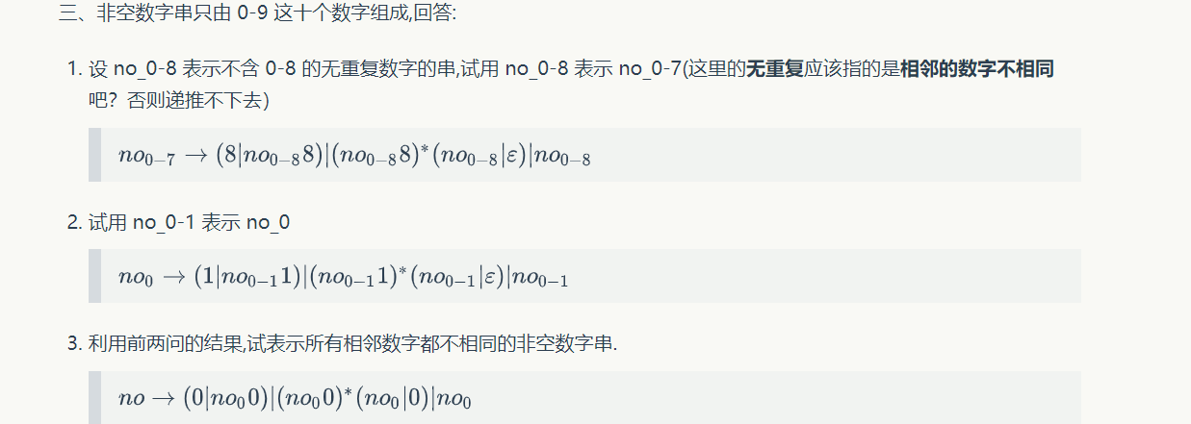

Slide 90
例 题 4
下面C语言编译器编译下面的函数时，报告
parse error before ‘else’
long gcd(p,q)
long p,q;
{
if (p%q == 0)
/* then part */
return q 此处遗漏分号
else
/* else part */
return gcd(q, p%q);
}
Notes:
《编译原理习题精选》1.3。

Slide 91
例 题 4
现在少了第一个注释的结束符号后，反而不报错了
long gcd(p,q)
long p,q;
{
if (p%q == 0)
/* then part
return q 此处遗漏分号
else
/* else part */
return gcd(q, p%q);
}
Notes:
《编译原理习题精选》1.3。

Slide 92
习 题
第一次 2.3, 2.4 (f) (g)
第二次 2.7 (c) (d)，2.8 ( 仅为2.7 (c) )，
2.11，2.15

